Slide 1
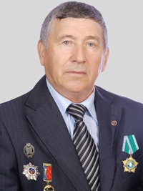
МБОУ «Петропавловская средняя общеобразовательная школа имени Героя Советского Союза Д.А.Жукова»
Почетный гражданин Алтайского края
Владимир Иванович Никифоров
Классный час для начальной школы
Автор работы:
Хорланова Марина Николаевна,
учитель начальных классов высшей кв.категории, стаж работы 33 года.
МБОУ «Петропавловская средняя общеобразовательная школа имени Героя Советского Союза Д.А.Жукова», с. Петропавловское, ул.Партизанская, 21
Петропавловское 2024г.

Slide 2
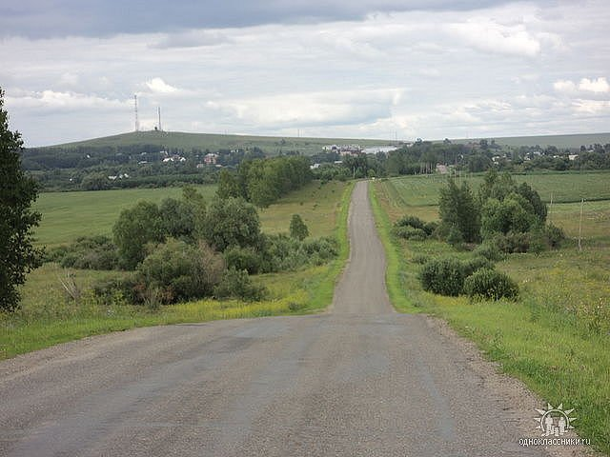
Введение
Мы часто говорим и слышим о любви к родному городу, о готовности каждого сделать для своей малой родины большое доброе дело.
Наш мир... Что он значит без событий, без характеров, дат и имён?! Как хорошо, что в нашем стремительном веке мы умеем быть благодарными, добрыми и чуткими.
У каждого человека в жизни есть место на земле, где он родился, провел своё детство и юность, место – где жили его родители, деды и прадеды, самые близкие и дорогие люди. Очень часто случается так, что человек, прожив здесь всю жизнь, практически ничего не знает об истории своей малой Родины, о жизни людей, которые его окружают.

Slide 3
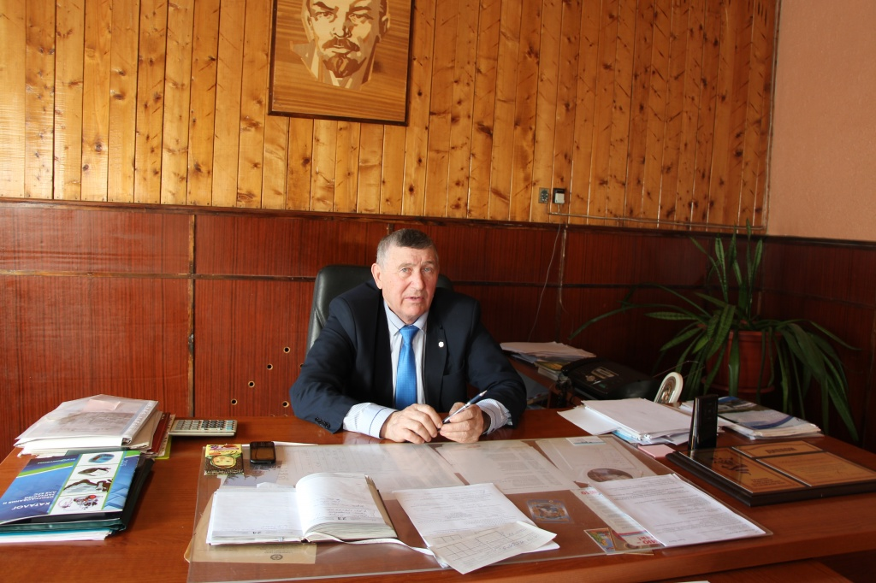
Цель: познакомить детей с жизнью и трудовой деятельностью «Почётного гражданина Алтайского края» В.И.Никифорова.
Задачи :
-содействие воспитанию у обучающихся патриотизма, гордости за свое отечество, свой народ
-привлечение внимания детей к выдающимся личностям Алтайского края

Slide 4
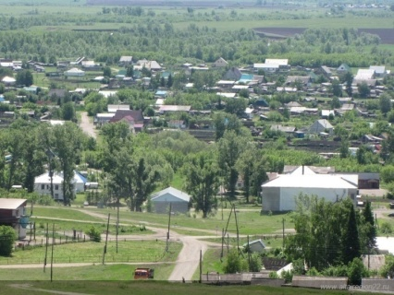
Живёт Владимир Иванович в нашем Петропавловском районе. Село называется Зелёный Дол.
Это село начиналось на целине, где ничего не было. Со всей России на целину приезжали люди. Кто-то уехал, а кто-то остался жить на земле, которая давала хлеб, мясо, молоко.

Slide 5
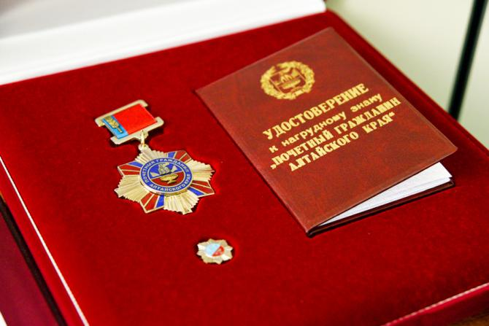
История почетного гражданства на Руси
Почетные граждане – обычные люди, которые жили и живут среди нас, но они отличаются большой трудовой и общественной активностью, ответственным отношением к любому делу, огромным желанием сделать жизнь нашего города лучше. У них разные профессии: врачи, учителя, строители, рабочие предприятий, газовики, механики. И именно они определяют имидж, авторитет села, нашу историю. Их имена навсегда останутся в летописи нашего района.
Звание «Почетный гражданин Алтайского края» является высшей наградой Алтайского края.

Slide 6
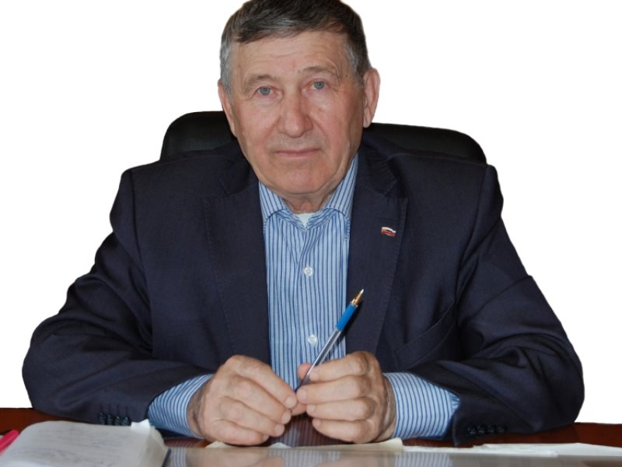
Жизненный путь Владимира Ивановича
Владимир Иванович Никифоров родился 1 января 1948 года в селе Петропавловском Петропавловского района
Начал трудовую деятельность в 1966 году водителем совхоза "Ануйский". После службы в рядах Советской Армии возвращается в совхоз и продолжает работать электриком. В 1977 году окончил с отличием Алтайский сельскохозяйственный институт и был направлен на работу в свой совхоз инженером-электриком, работал главным инженером, с 1987 года - руководитель этого хозяйства. На этом же предприятии работал главным инженером и вот уже более 28 лет является руководителем хозяйства. Владимир Никифоров — заслуженный работник сельского хозяйства, кавалер орденов Дружбы, ордена "За заслуги перед Алтайским краем" II степени. Неоднократно избирался председателем Петропавловского районного Совета народных депутатов. В ноябре 2013 года избран на должность главы Петропавловского района.

Slide 7
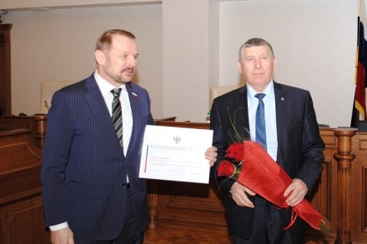
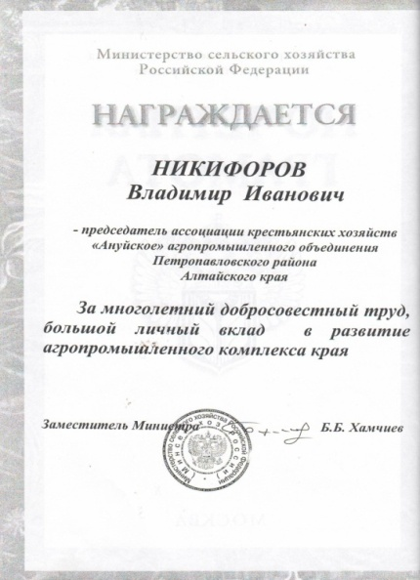
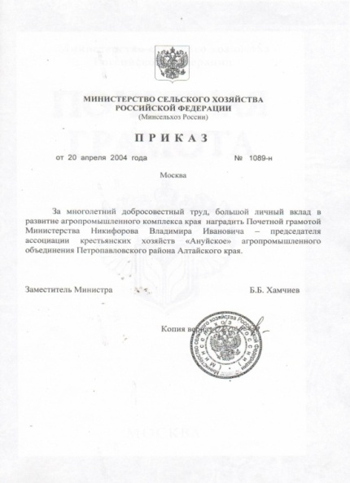
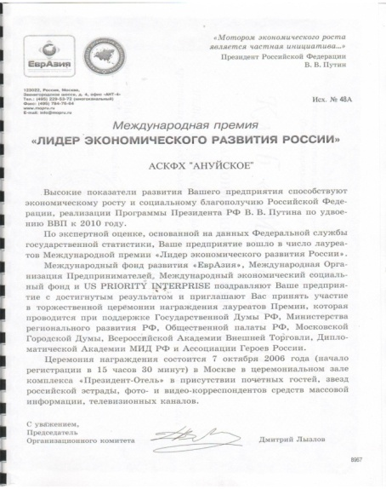
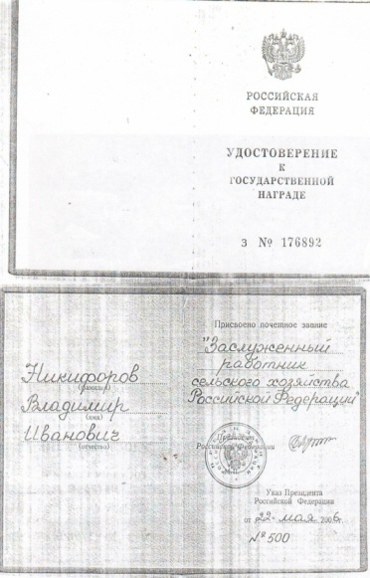
В 2008 году Владимир Иванович удостоен звания «Почетный гражданин Петропавловского района». Неоднократно награждался Почетными грамотами Администрации Алтайского края, в 2004 году Почетной грамотой Министерства сельского хозяйства Российской Федерации, в 2007 году награжден орденом «За заслуги перед Алтайским краем» II степени, в 2006 году присвоено звание «Заслуженный работник сельского хозяйства Российской Федерации», в марте 2013 года награжден государственной наградой Российской Федерации – орденом Дружбы за достигнутые трудовые успехи и многолетнюю добросовестную работу. Почетный гражданин Алтайского края с 2013 года.

Slide 8
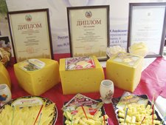
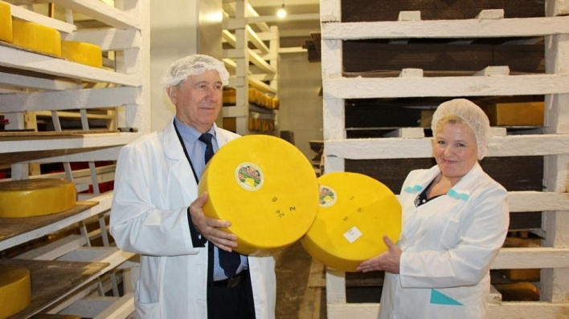
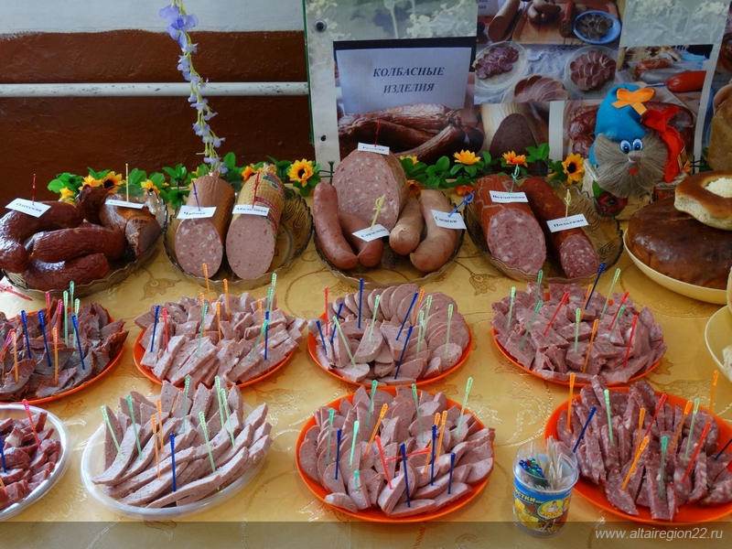
В 2014 году сыр «Алтайский» признан лучшим среди твердых и полутвердых сортов, сыр «Зеленодольский отмечен золотой медалью конкурса качества «Молочная гордость России».
Налажено производство колбас. Работает цех, где делают очень вкусную колбасу. Колбаса идёт на экспорт. Её продают не только в Алтайском крае, но и за его пределами.

Slide 9
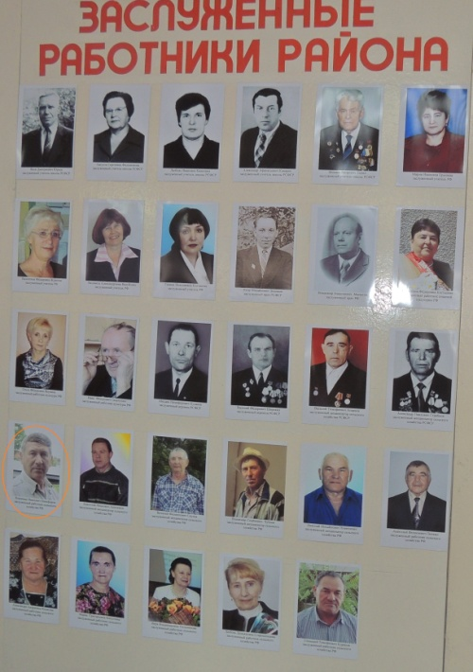
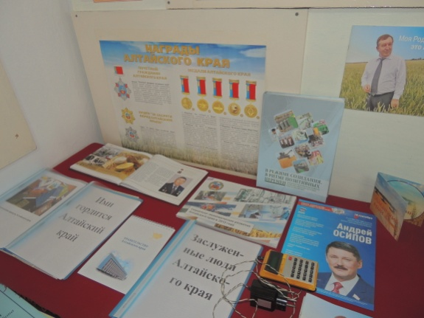
В районном краевом музее есть много информации о нашем земляке.

Slide 10
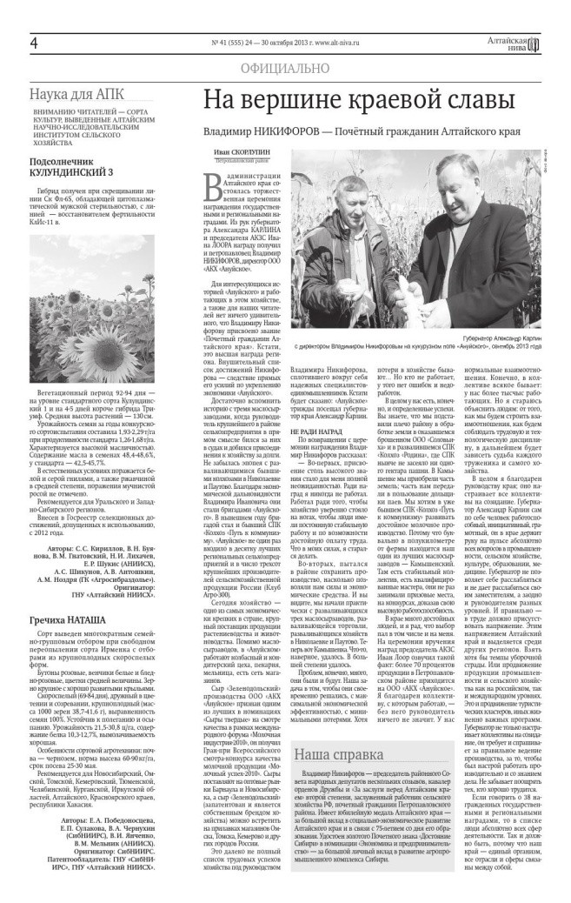
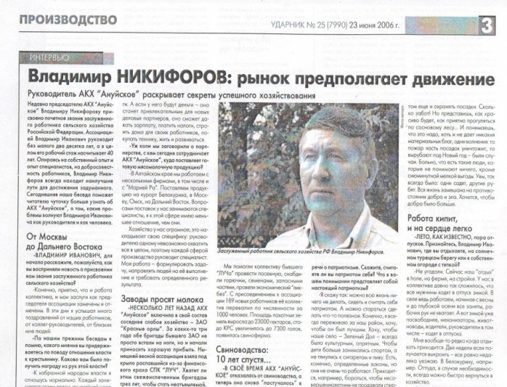
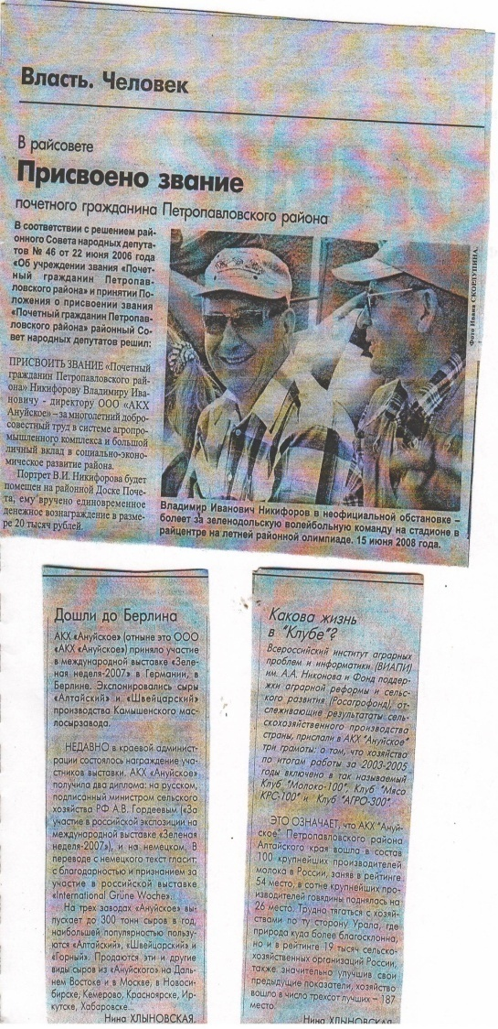
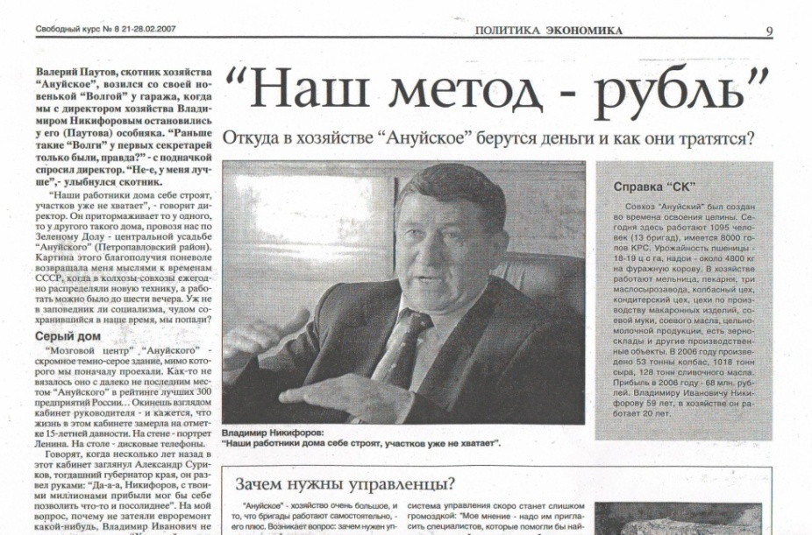
О В.И. Никифорове много пишут в газетах

Slide 11
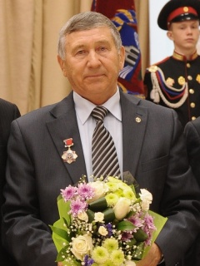
Богата земля хорошими, талантливыми, успешными, профессионально состоявшимися людьми. Я рада, что познакомила вас с одним из них.
Хочется проехать по просторам нашей Петропавловской земли, когда-то целинной не тронутой человеком. А теперь благодаря таким людям, как Владимир Иванович мы едим душистый хлеб, как из бабушкиной печи. Сыр, который не сравнится ни с какими другими сырами.
Чтобы стать почётным гражданином, надо проделать большой жизненный путь, помогая людям, отдавая все свои силы не щадя самого себя. И люди будут тебе благодарны.

Slide 12
Спасибо
за внимание!

Slide 13
Литература
1.Источник: http://katun24.ru/grajdanin/
2.© DairyNews.ru http://www.dairynews.ru/news/ordena-druzhby-udostoen-vladimir-nikiforov-direkto.html
3.Материалы газеты «Ударник»
№6 -2003г.
№30-2004г.
№25-2006г.
№17-2008г.
№5-2010г.
№17-2015г.
4. «Свободный курс» №8-2007г.
5. «Алтайская нива» №41-2013г.
6. «Алтайская правда» №121-2016г.

